Slide 1

MODUL 01
Data Science
Session 1:
Introduction to Data Science
Data Science Roles
Notes:
Melanjuti sesi materi Introduction to Data Science, sekarang kita akan membahas Berbagai Role/peran yang ada pada Industri Data Science

Slide 2
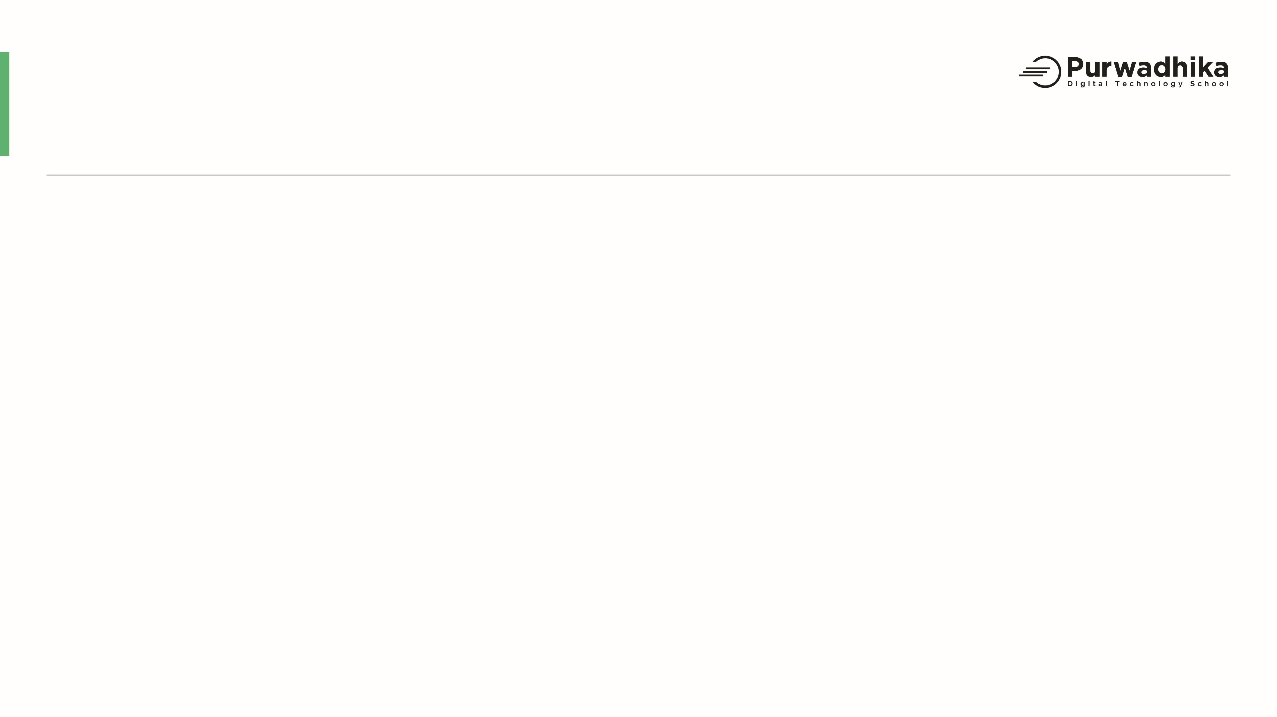
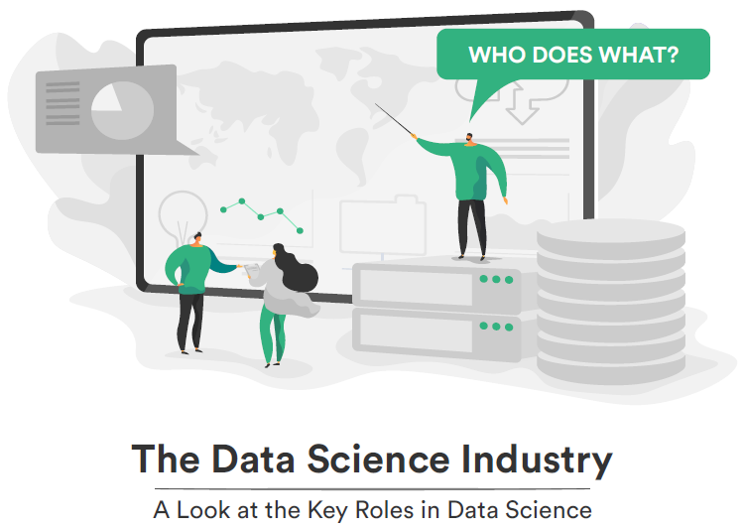
Data Science Roles
Notes:
Ok jadi kita akan melihat beberapa role penting yang ada pada industry Data Science. Dimana yang kita akan lihat adalah kegiatan2 yang biasa dilakukan, alat2 yang biasa digunakan, dan keterampilan2 yang dimiliki
dan dibutuhkan dari setiap role.

Slide 3
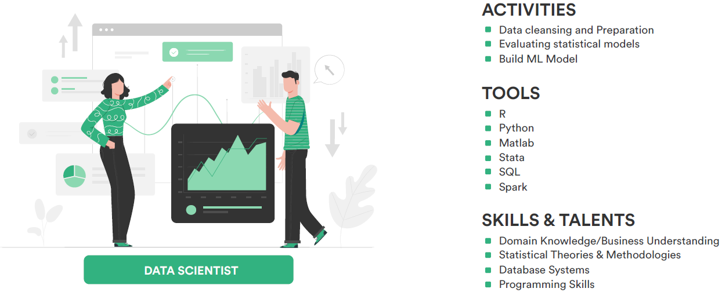
Data Scientist
Notes:
Yang pertama, role yang paling general dan paling sering didengar pada Industri Data Science adalah Data Scientist.
Kegiatan2 yang biasa dilakukan oleh seorang Data Scientist meliputi Membersihkan dan menyiapkan Data, mengevaluasi model statistic, dan membuat model Machine Learning.
Lalu Alat2 dan Bahasa pemrograman yang biasa digunakan oleh seorang Data Scientist adalah R, Python, Matlab, Stata,SQL, dan Spark.
Kemudian Keterampilan dan kemampuan yang biasanya harus dimiliki oleh seorang Data Scientist adalah Pengetahuan Domain / Pemahaman Bisnis, Teori dan metodologi statistic,
Sistem database, dan Keterampilan pemrograman.

Slide 4
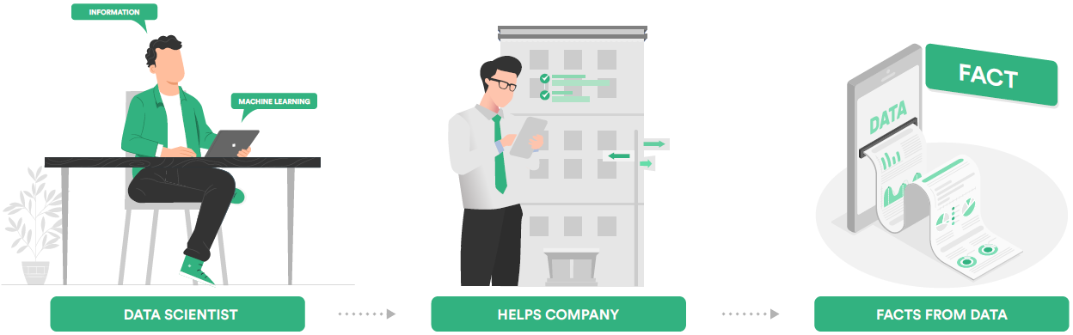
Data Scientist
Notes:
Jadi inti pekerjaan dari seorang Data Scientist adalah Data Scientist membantu memberikan informasi dan membuat model machine learning yang akan membantu perusahaan dimana dia bekerja, untuk dapat mengambil keputusan dan melakukan Tindakan yang tepat berdasarkan data yang dimiliki. Dimana keputusan yang diambil menjadi bukan berdasarkan asumsi saja melainkan berdasarkan fakta dari data yang ada.

Slide 5
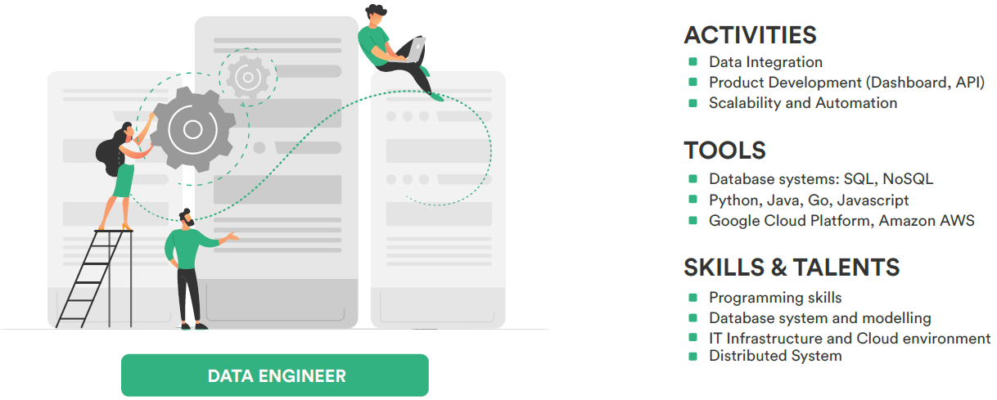
Data Engineer
Notes:
Yang kedua, role yang sering juga dimiliki oleh perusahaan dan sering juga didengar adalah Data Engineer.
Kegiatan2 yang biasa dilakukan oleh seorang Data Engineer adalah mengintegrasikan Data, Pengembangan Produk baik itu Dashboard atau API, dan juga memastikan Skalabilitas dan Otomasi dari Data Warehouse dan Data Pipeline yang dimiliki.
Lalu Alat2 dan Bahasa pemrograman yang biasa digunakan oleh seorang Data Engineer adalah Sistem Database, baik SQL maupun NoSQL. Bahasa Pemrograman seperti Python, Java, Go, dan Javascript.
Kemudian Google Cloud Platform, dan Amazon Web Services untuk kebutuhan cloud computing.
Kemudian Keterampilan dan kemampuan yang biasa harus dimiliki oleh seorang Data Engineer adalah keterampilan pemrograman, Menggunakan Sistem database dan melakukan pemodelan,
Memahami dan dapat mengelola Infrastruktur IT dan lingkungan Cloud. Mengerti dan dapat melakukan distribusi sistem.

Slide 6
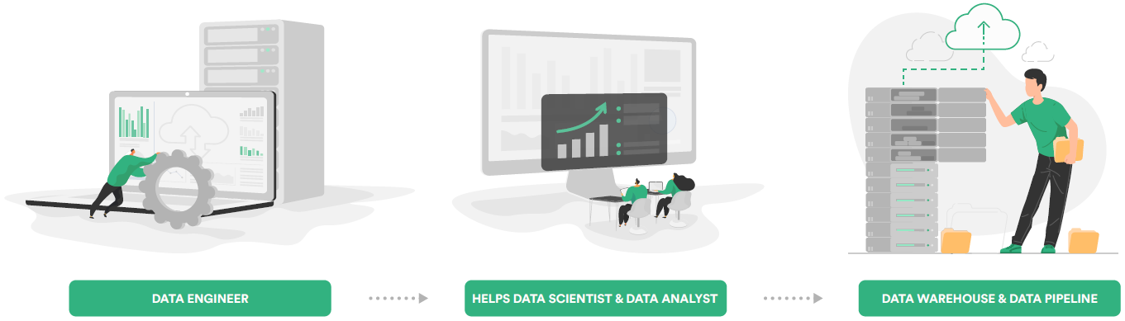
Data Engineer
Notes:
Jadi inti pekerjaan dari seorang Data Engineer adalah Data Engineer membantu Data Scientist dan Data Analyst untuk dapat mengakses data yang dibutuhkan secara mudah dan efisien. Kemudian juga memastikan tempat penyimpanan data dan alur pergerakan datanya aman dan stabil.

Slide 7
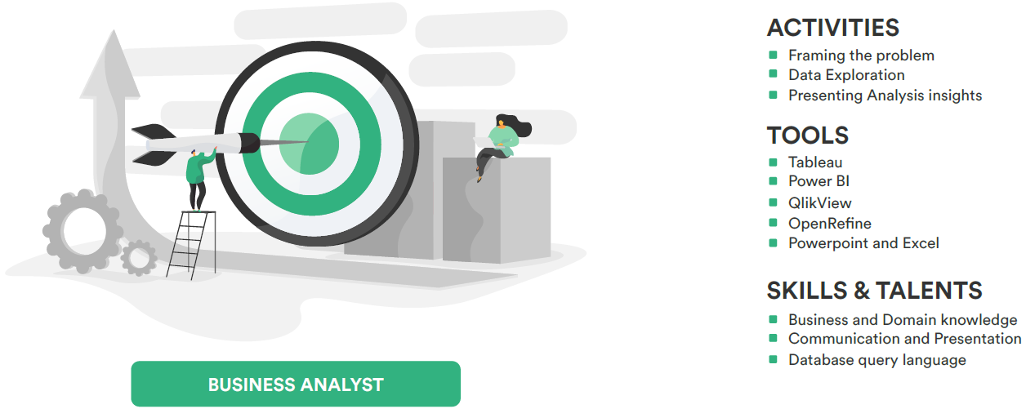
Business Analyst
Notes:
Yang ketiga, role yang sering juga dimiliki oleh perusahaan dan sering didengar juga adalah Business Analyst.
Kegiatan2 yang biasa dilakukan oleh seorang Business Analyst adalah penyusunan masalah, melakukan Eksplorasi Data, dan mempresentasikan wawasan yang didapat dari analisa data.
Lalu Alat2 yang biasa digunakan oleh seorang Business Analyst adalah Tableau, Power BI, QlikView, OpenRefine, Powerpoint dan Excel.
Kemudian Keterampilan dan kemampuan yang biasa harus dimiliki oleh seorang Business Analyst adalah Memiliki Pengetahuan Bisnis dan Domain yang baik, Kemampuan komunikasi dan presentasi yang baik,
Dan Kemampuan menggunakan Bahasa Query Database.

Slide 8
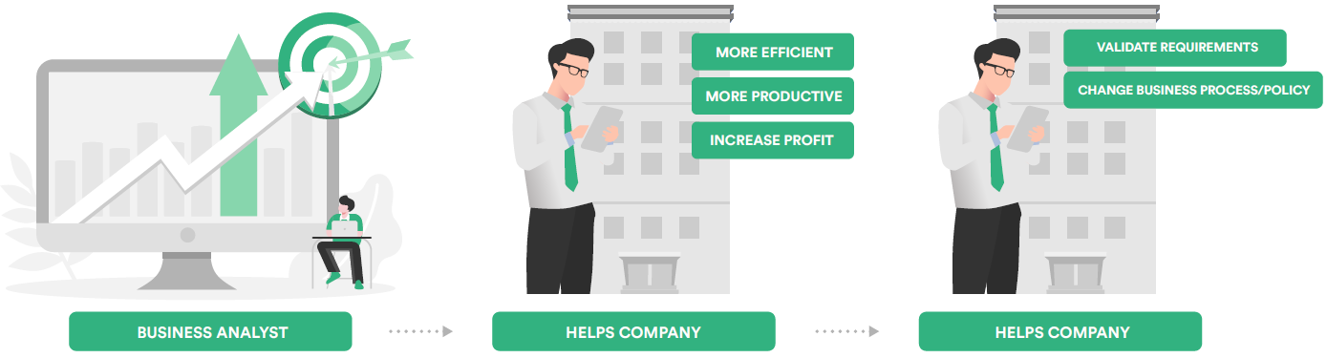
Business Analyst
Notes:
Jadi inti pekerjaan dari seorang Business Analyst adalah Business Analyst melakukan Analisa bisnis, Dimana Analisa bisnis yang dilakukan berperan besar dalam menggerakkan perusahaan untuk menjadi lebih efisien, produktif, dan meningkatkan profit. Business Analyst kemudian juga memvalidasi persyaratan untuk perubahan proses bisnis, atau kebijakan suatu perusahaan atau organisasi bila diperlukan.

Slide 9
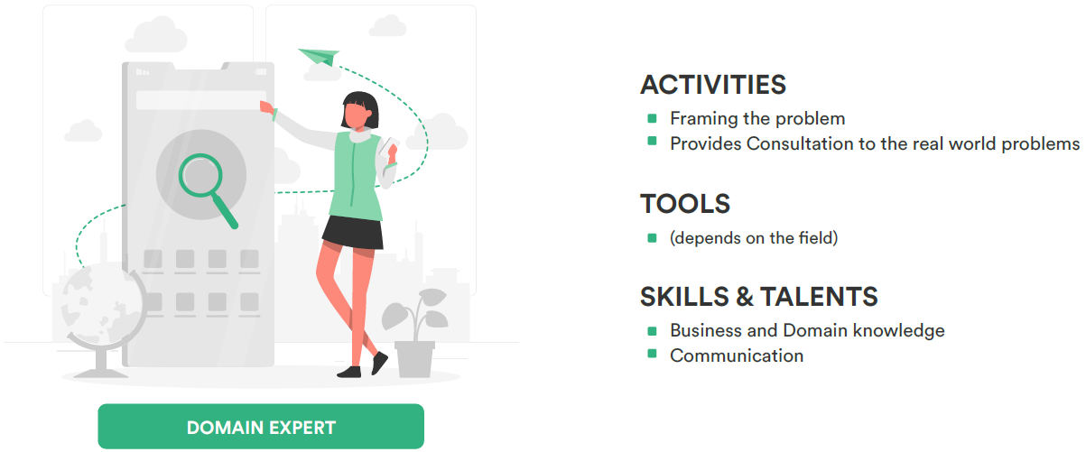
Domain Expert
Notes:
Yang keempat, role yang semestinya selalu dimiliki oleh Perusahaan adalah Domain Expert.
Kegiatan2 yang biasa dilakukan oleh seorang Domain Expert adalah penyusunan masalah, dan Memberikan Konsultasi untuk masalah dunia nyata yang ingin diselesaikan/dihadapi.
Alat2 yang biasa digunakan oleh seorang Domain Expert itu tergantung dengan bidang perusahaannya.
Kemudian Keterampilan dan kemampuan yang biasa harus dimiliki oleh seorang Domain Expert adalah Memiliki Pengetahuan Bisnis dan Domain yang baik, dan juga Kemampuan komunikasi yang baik.

Slide 10
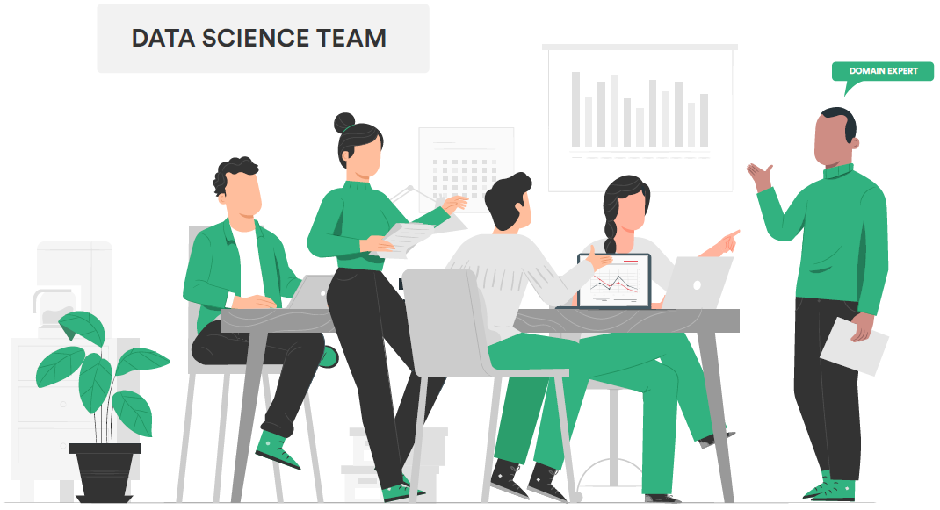
Domain Expert
Notes:
Jadi inti pekerjaan dari seorang Domain Expert adalah domain expert membantu mengarahkan team Data Science di perusahaannya, dalam memahami dan menyelesaikan permasalahan yang ada pada perusahaan tersebut.

Slide 11
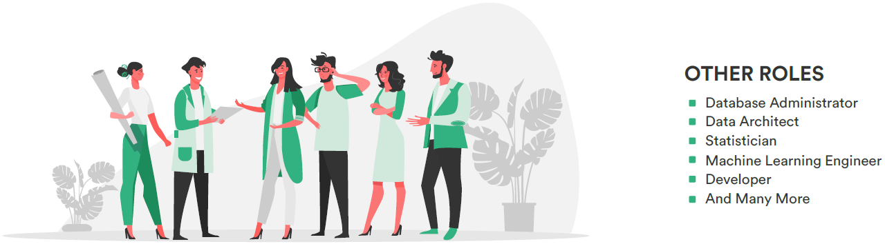
Other Roles
Notes:
Ada juga beberapa role lain pada Industri Data Science yang tapi tidak kita bahas untuk kali ini, Seperti Database Administrator, Data Architect, Statistician, Machine Learning Engineer, Developer, dan masih banyak lagi.

Slide 12
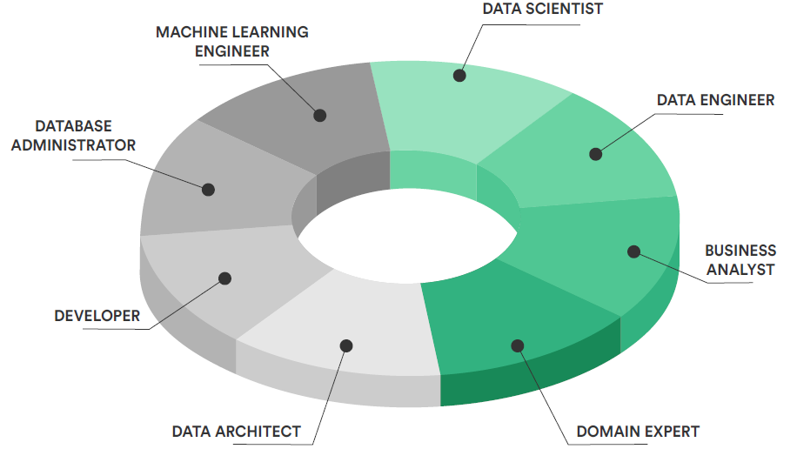
Conclusion
Notes:
Jadi kesimpulan yang dapat diambil dari pembahasan kita kali ini adalah, di industry Data Science ada banyak role yang berbeda, dimana setiap role memiliki peran masing2 dalam mendukung kegiatan pekerjaan Data Science.
Lalu setiap role tersebut sebenarnya tidak selalu memiliki kegiatan pekerjaan yang sama pada setiap perusahaan, melainkan biasanya kegiatan pekerjaannya menyesuaikan dengan kebutuhan dari perusahaan dimana dia bekerja.

Slide 13
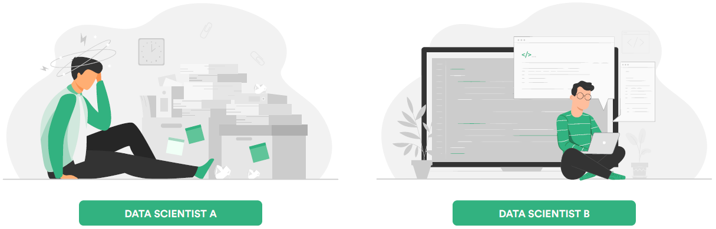
Conclusion
Notes:
Sebagai contoh, Data Scientist pada perusahaan A belum tentu memiliki jumlah dan jenis kegiatan pekerjaan yang sama dengan Data Scientist pada perusahaan B, dimana bisa lebih banyak atau lebih sedikit, juga bisa berbeda kegiatan pekerjaannya tergantung dengan kebutuhan perusahaan dimana Data Scientist tersebut bekerja.

Slide 14

Conclusion
“Keep it lean, and Grow as you go”
Introduction To Data Science
Notes:
Kemudian inti yang perlu diingat juga adalah, kuasailah ilmu yang penting2 saja dulu, dimana ilmu yang diajarkan di Purwadhika sudah sangat cukup untuk membantu anda memulai karir sebagai Data Scientist.
Dan Kalimat Simple terakhir untuk menjelaskan ini adalah Keep it lean, and Grow as you go.

